Slide 1
Edras de Jesus Garcia Donis 4to mecánica b

Slide 2

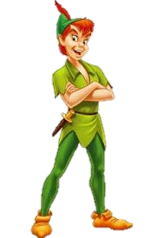
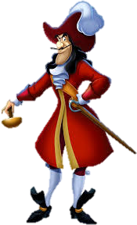
Buenos días soy Peter Pan
Hola Peter

